Slide 1
Tschechisch
Stellt sich vor

Slide 2
Kennen Sie es?

Slide 3
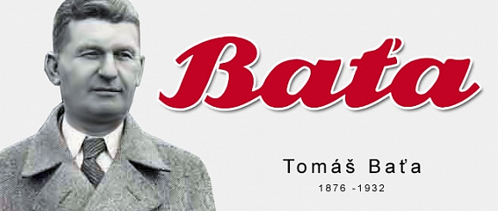
Wer ist bekannter?

Slide 4
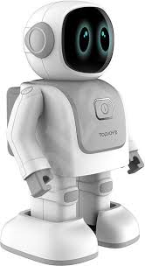
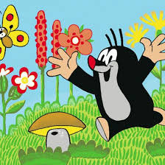
Warum?

Slide 5
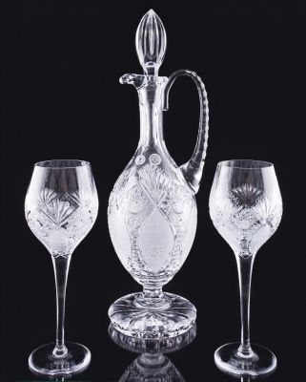
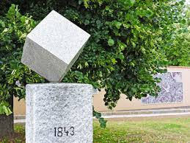
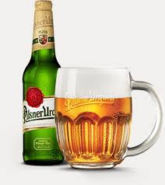
Was noch Tschechen der Welt gegeben haben

Slide 6
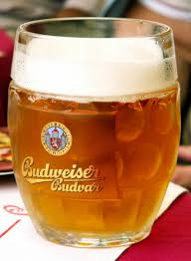
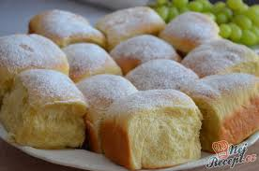
Koláče? Buchty? Svíčková? Pivo?

Slide 7
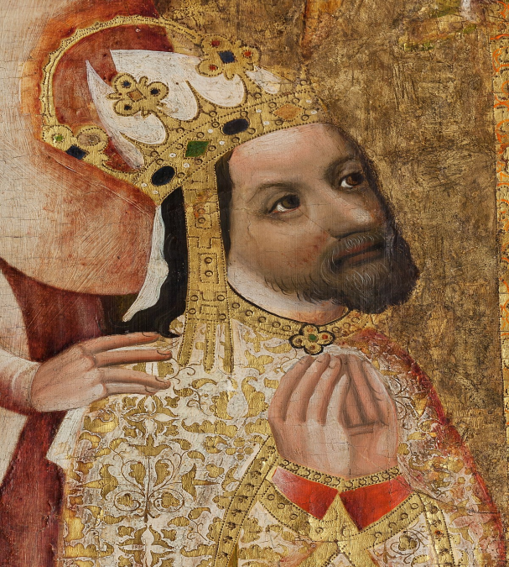
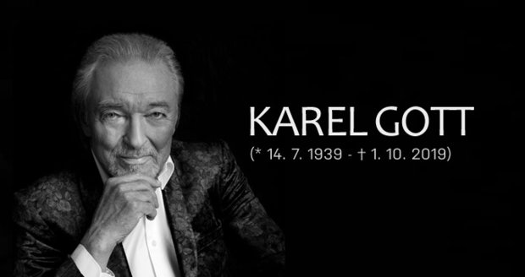
Berühmte Tschechen

Slide 8
Was uns verbindet
Freundlichkeit
Leckeres Essen
Gemeinsame Historie (Österreich Ungarische Monarchie)
Gemeinsame Grenzen
Liebe zur Touristik
Und vieles mehr

Slide 9
Was passt zusammen?
10 690 000
78 866
Prag
1603
Miloš Zeman
Hauptstadt
Population
Der höchste Berg Sněžka
Präsident
Fläche

